Slide 1
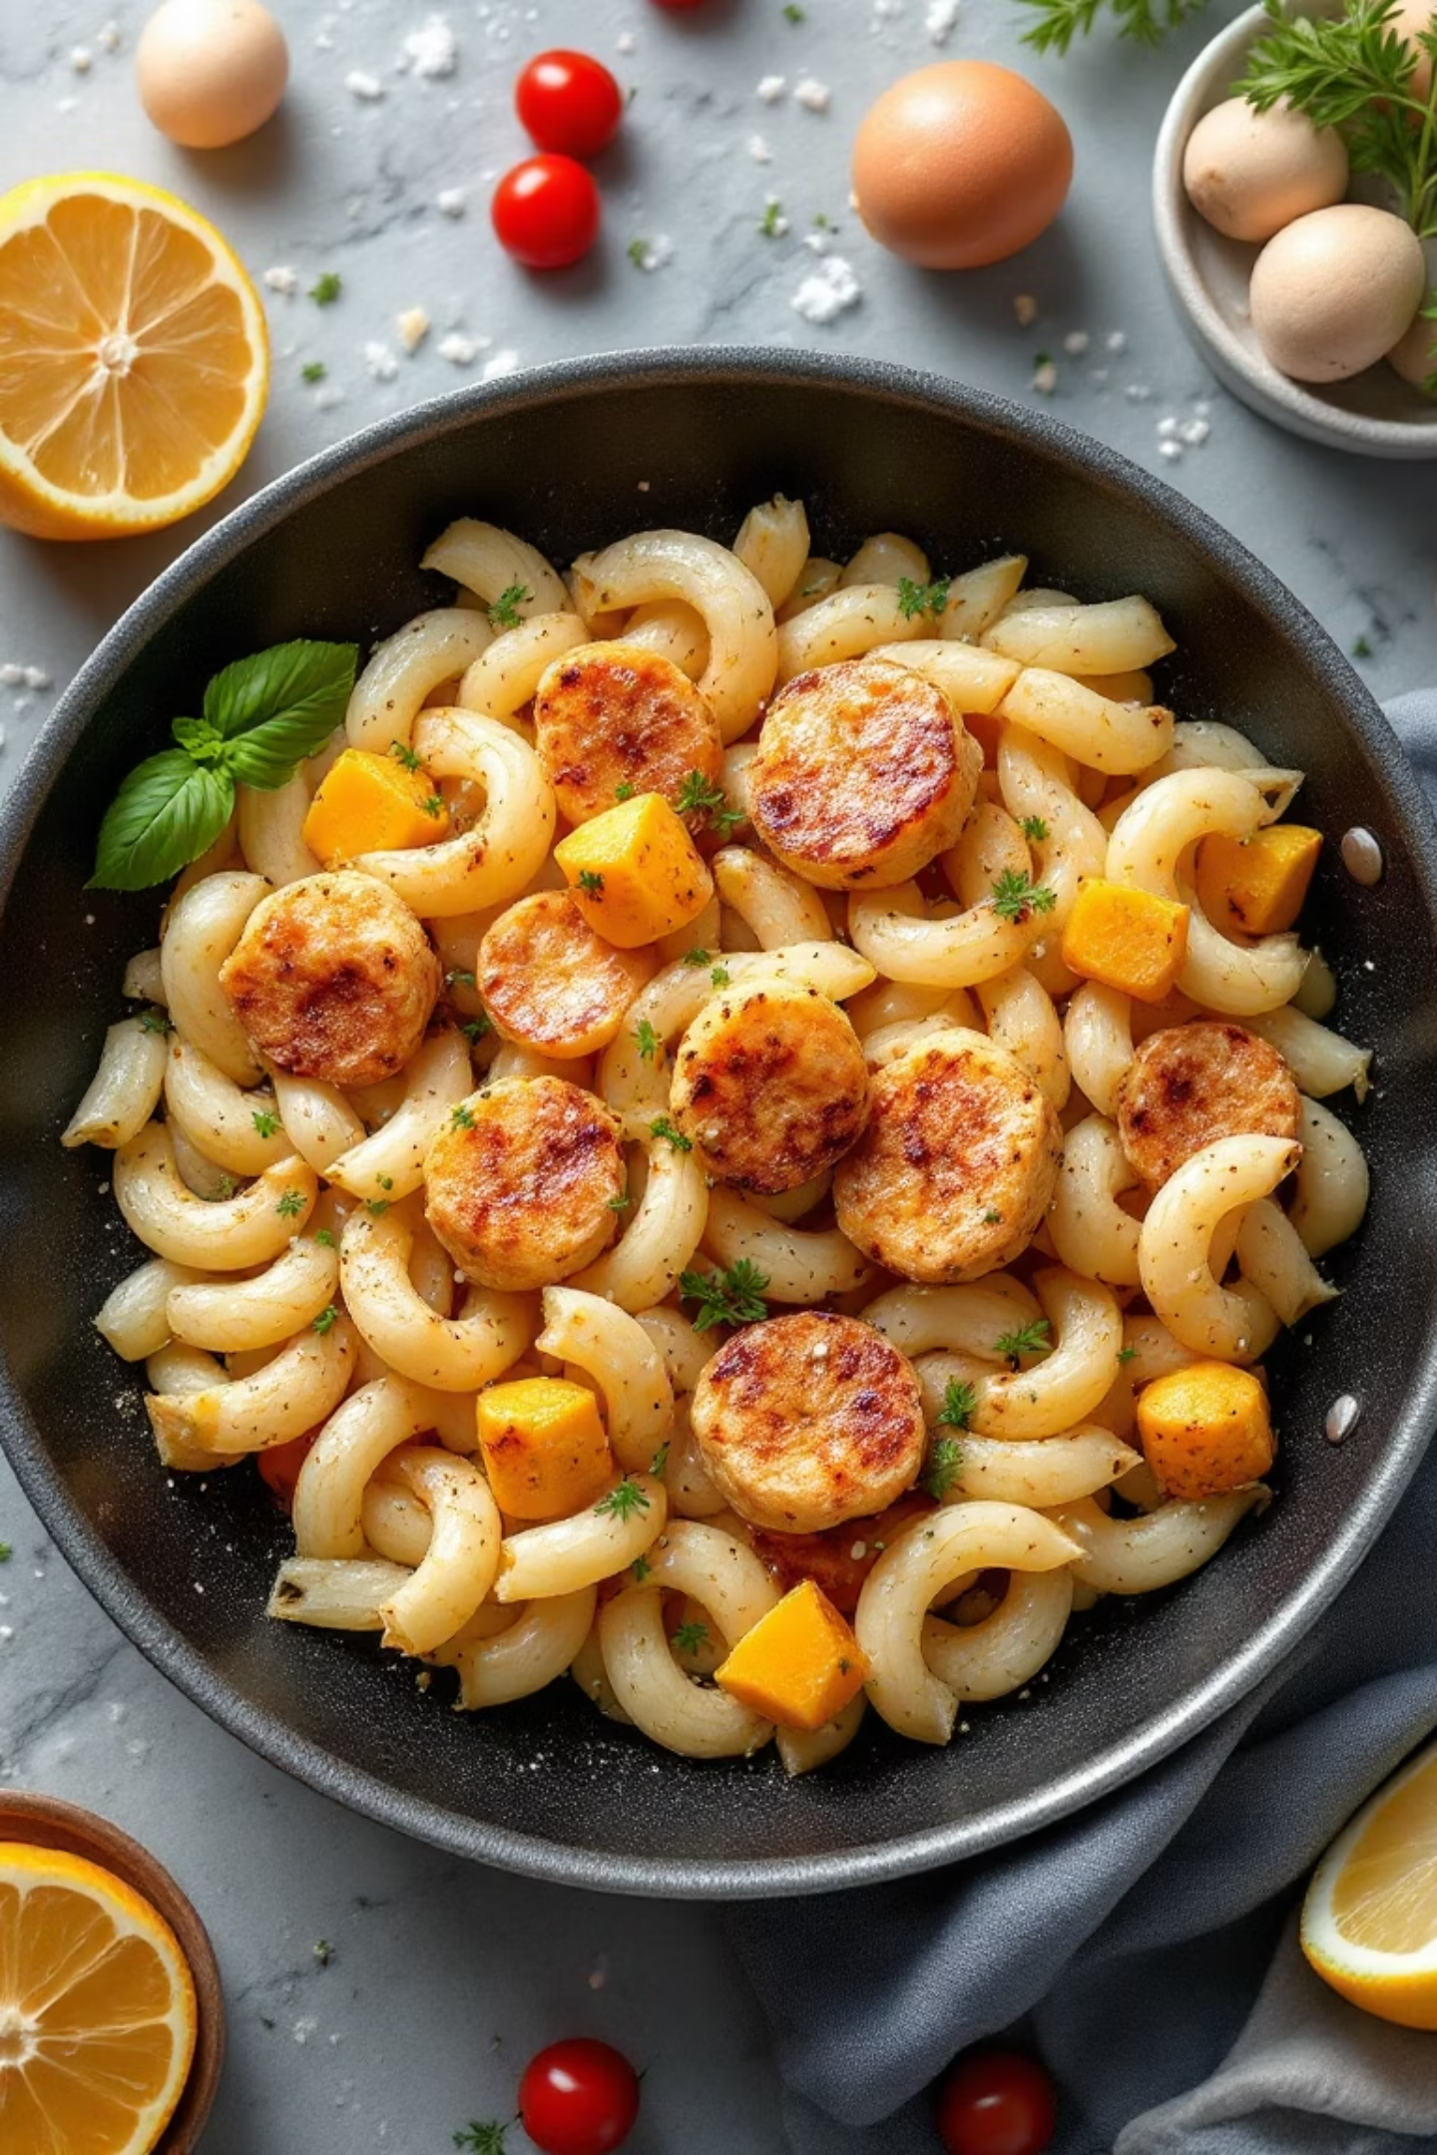
Разработка сайта с кулинарными рецептами из произведений кинематографа
Соболева Алёна Дмитриевна и Радионова Илона Васильевна,
студентки ИСП-224п
Кетов Александр Игоревич, руководитель

Slide 2
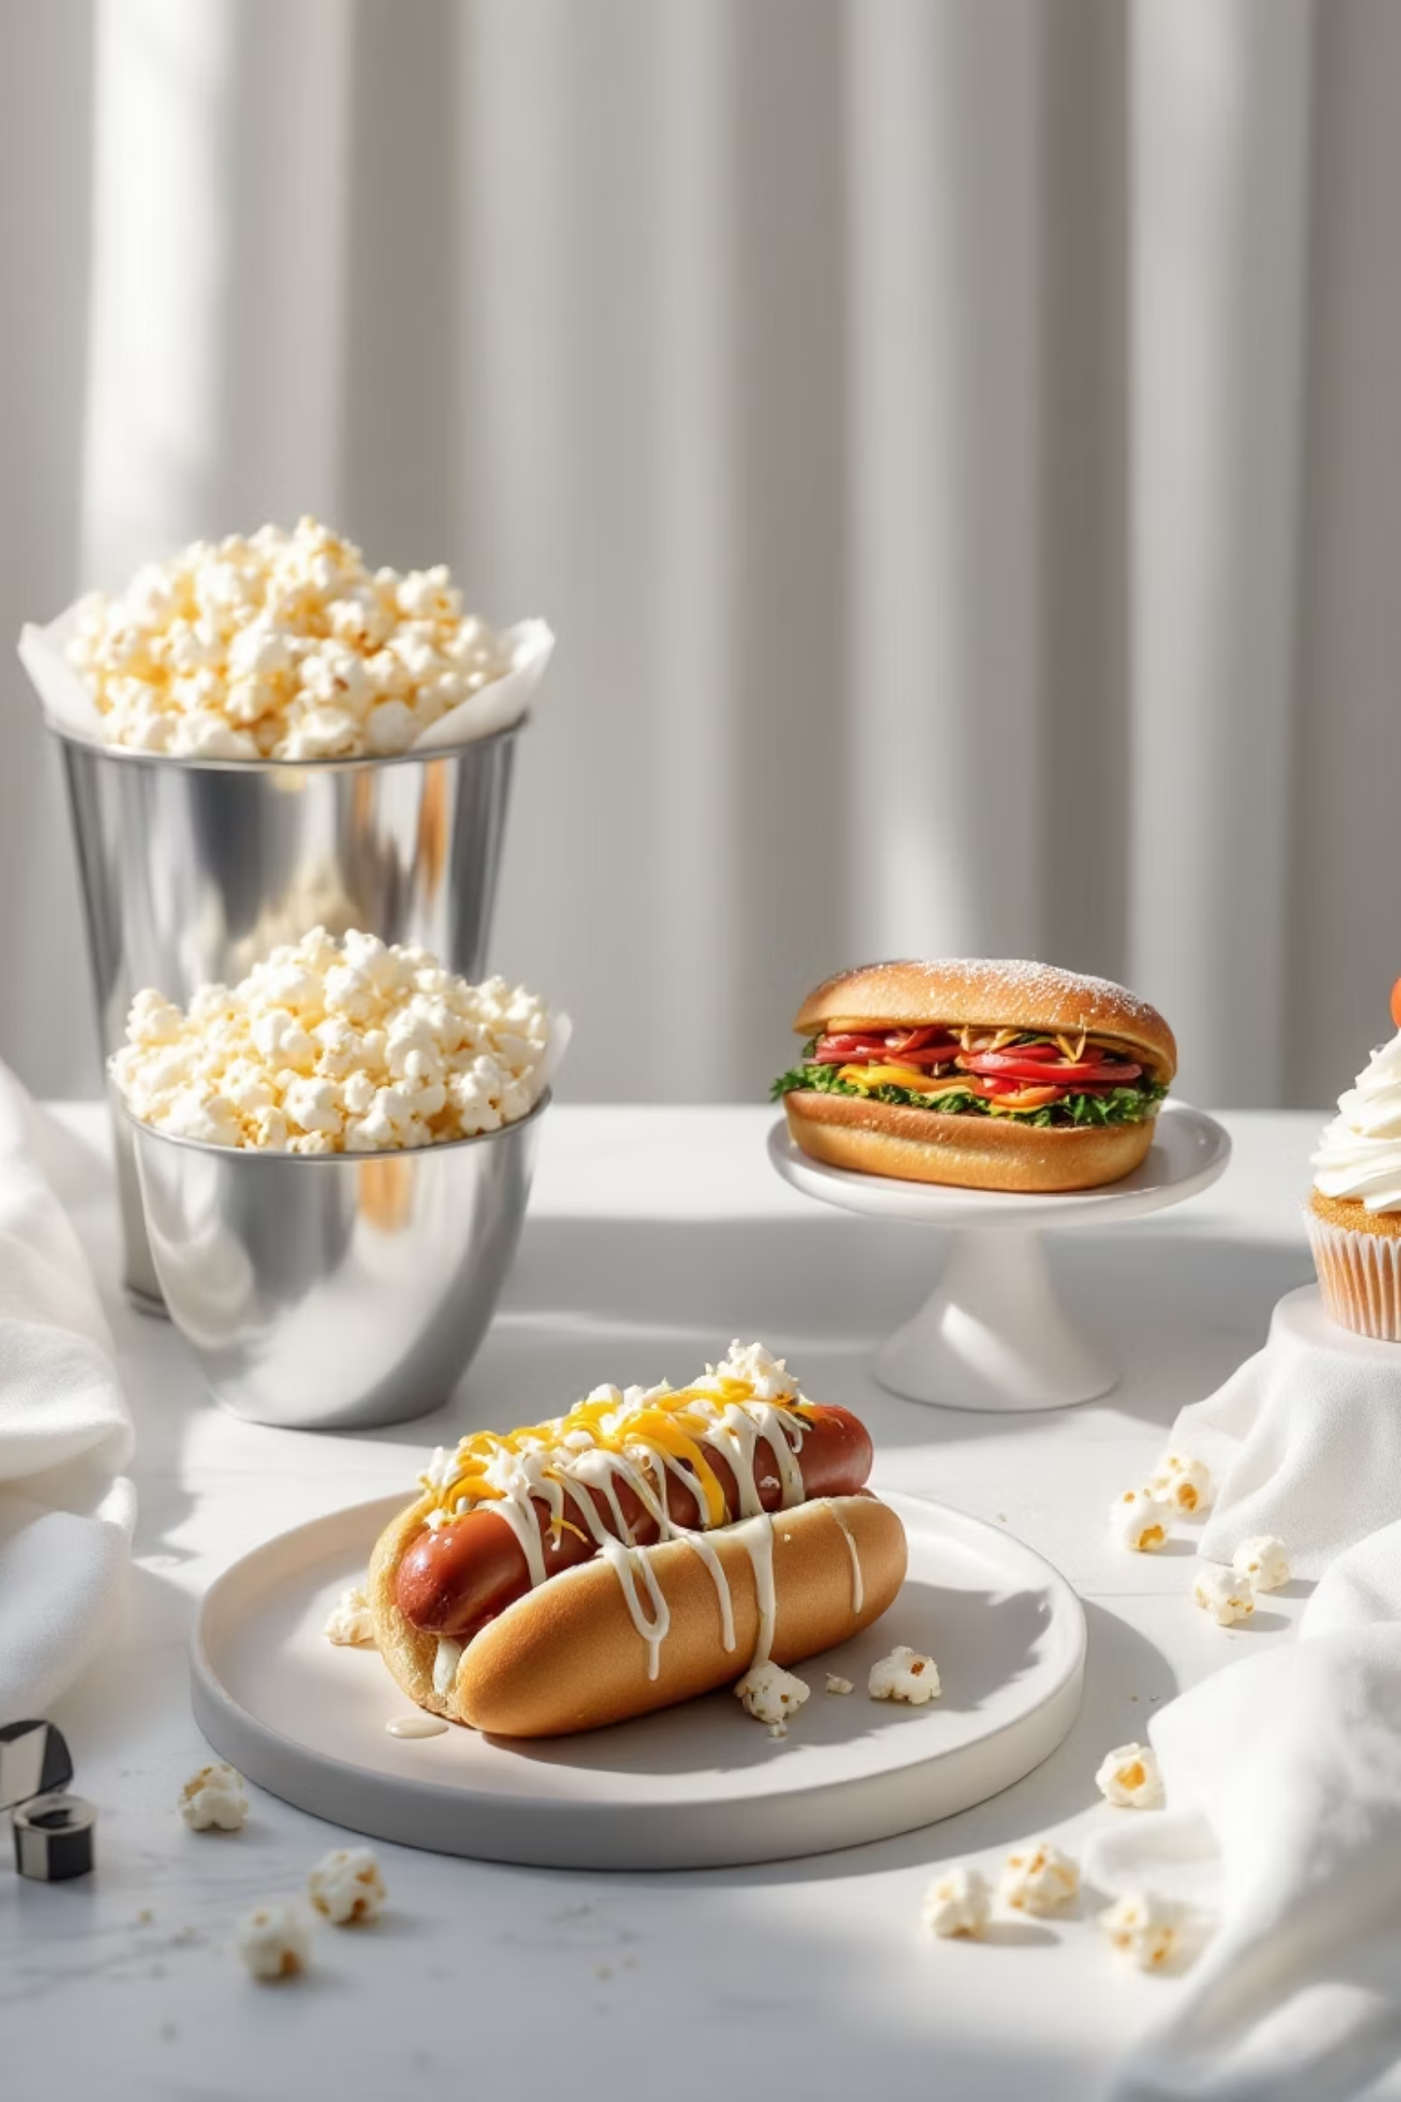
Разработка сайта с кулинарными рецептами из произведений кинематографа
Цель проекта: разработка сайта с кулинарными рецептами из произведений кинематографа.
Задачи проекта:
1. Изучить теорию по основам написания сайта.
2. Определиться с языком написания сайта.
3. Визуализировать макет будущего сайта.
4. Реализовать сайт.
5. Презентовать сайт.

Slide 3

Инструментальные средства
Для разработки сайта в качестве основного инструментального средства использовался редактор кода Visual Studio Code (VS Code). Это бесплатный, легковесный и мощный редактор с открытым исходным кодом, разработанный Microsoft. Он поддерживает множество языков программирования, включая HTML, CSS, JavaScript и другие, широко применяемые при создании веб-сайтов. VS Code обладает удобной системой подсветки синтаксиса, автодополнения кода, встроенной поддержкой отладки и возможностью установки расширений, что значительно ускоряет и упрощает процесс разработки. Кроме того, редактор имеет встроенную интеграцию с системой контроля версий Git, что позволяет легко отслеживать изменения в коде и работать в команде. Благодаря своей гибкости, простоте настройки и высокой производительности, Visual Studio Code стал одним из самых популярных инструментов среди веб-разработчиков.

Slide 4



Технологии разработки: HTML, CSS, JavaScript
HTML
CSS
JavaScript
Используем HTML для создания чёткой структуры и семантической разметки каждого рецепта, обеспечивая доступность и оптимизацию.
С помощью CSS создаём уникальный стиль, атмосферу и визуальное оформление, гармонично сочетающееся с тематикой кино.
JavaScript добавляет интерактивность: анимацию, отправку сообщений людей, посетивших сайт.

Slide 5
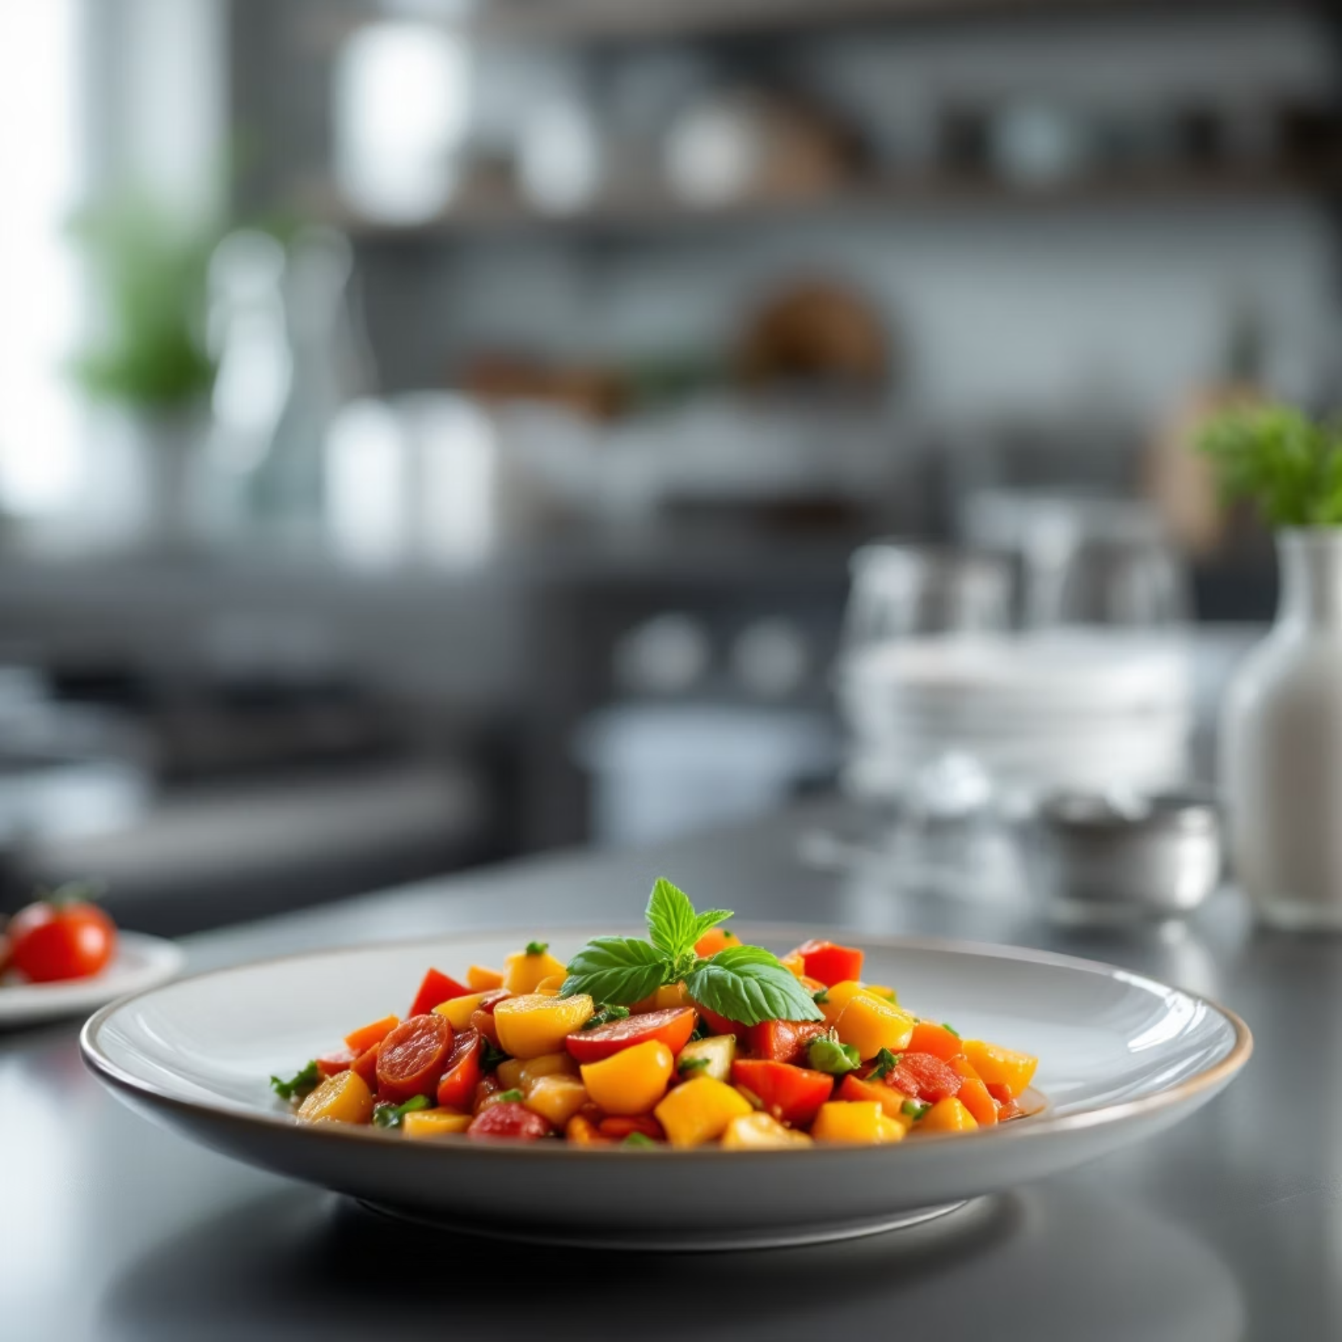
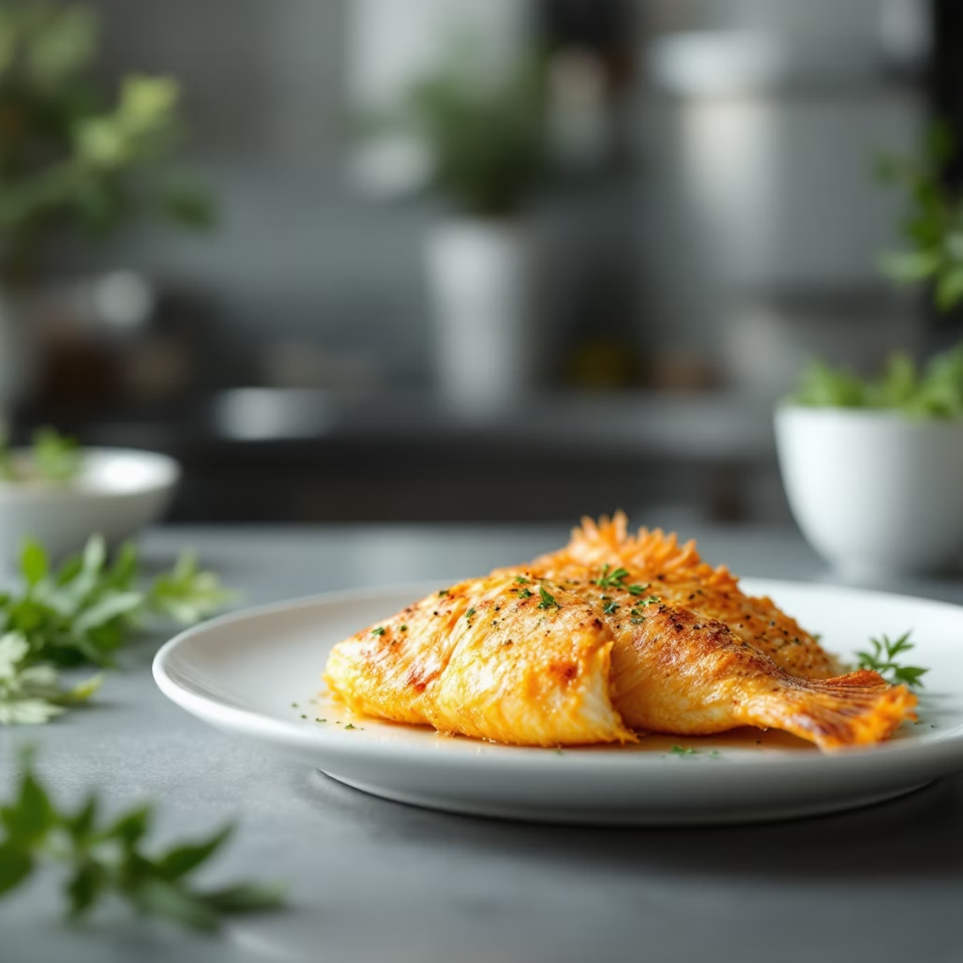
Рецепты из сериала «Кухня»
Окунитесь в мир французской кухни с рататуем — блюдом, которое стало визитной карточкой сериала. Мы предлагаем подробный рецепт с аутентичным вкусом.
Откройте для себя жареную дораду — изысканное рыбное блюдо, приготовленное по особому рецепту из сериала. Яркий вкус и аромат гарантированы!
Все рецепты адаптированы под домашние условия, чтобы вы могли легко повторить их на своей кухне, не обладая профессиональными навыками шеф-повара.

Slide 6
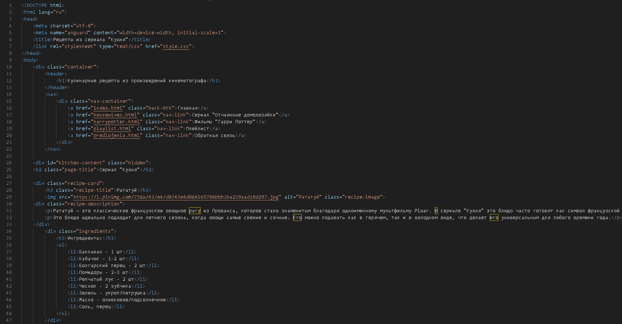
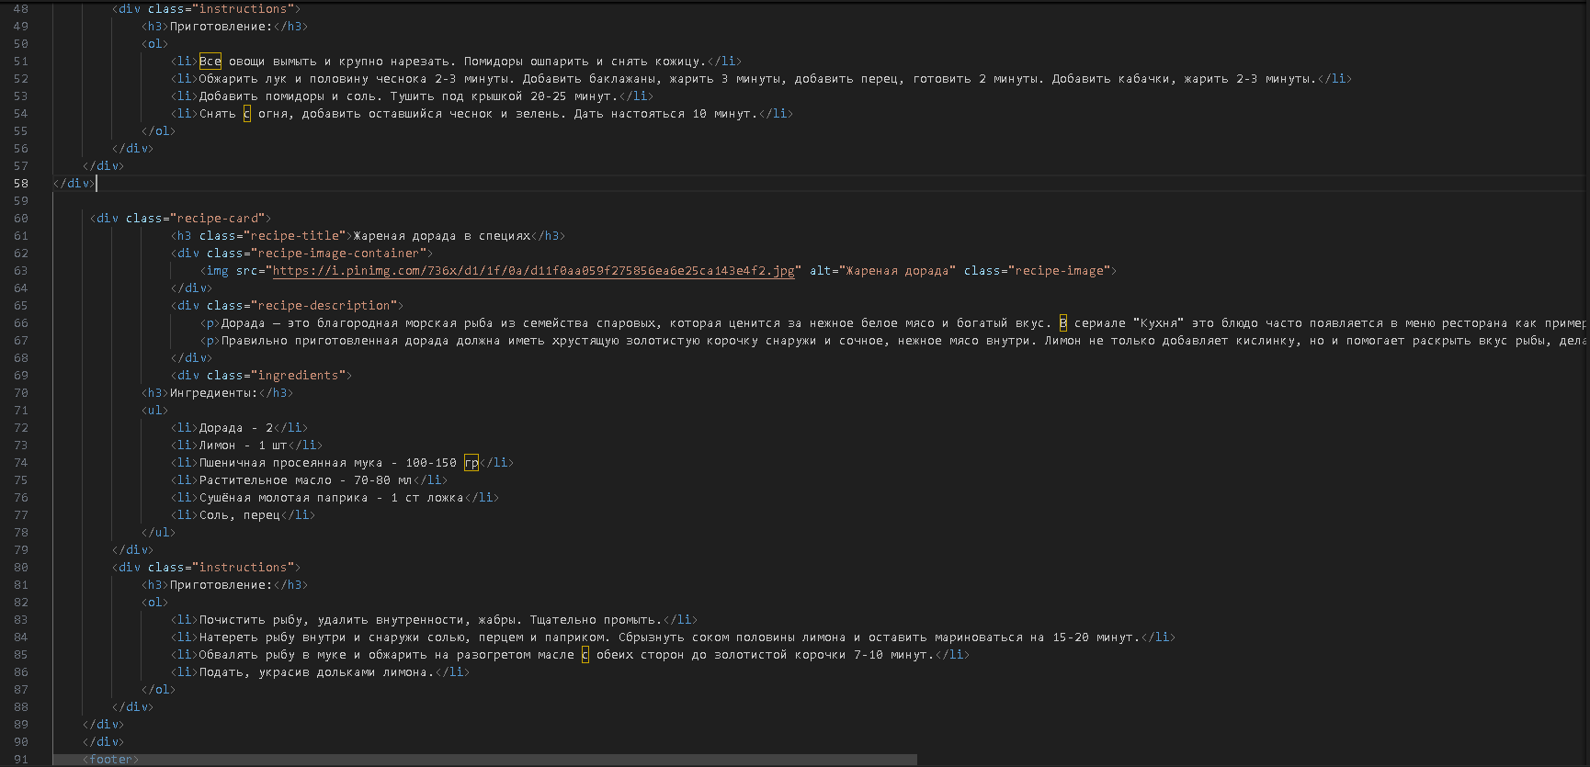
Код

Slide 7
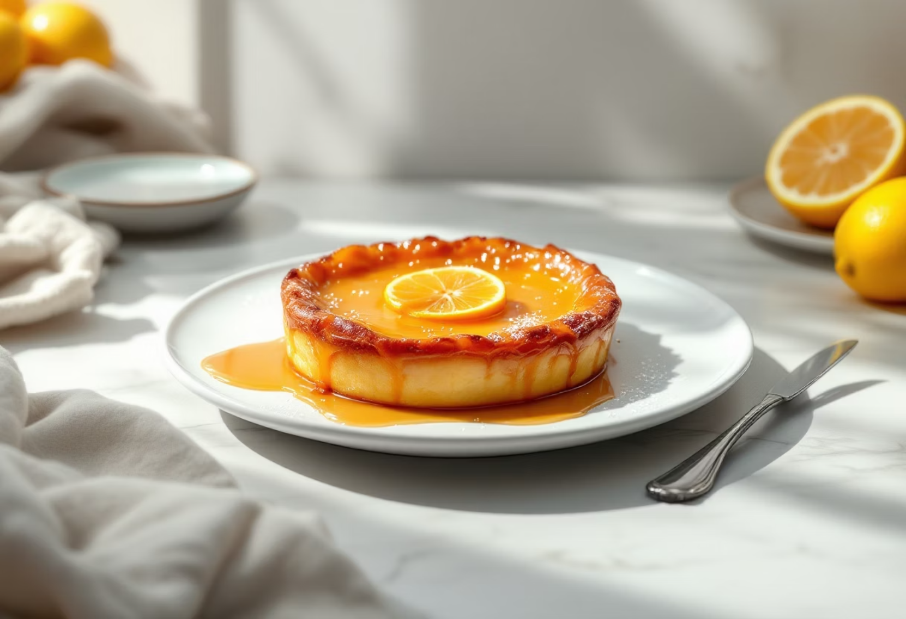
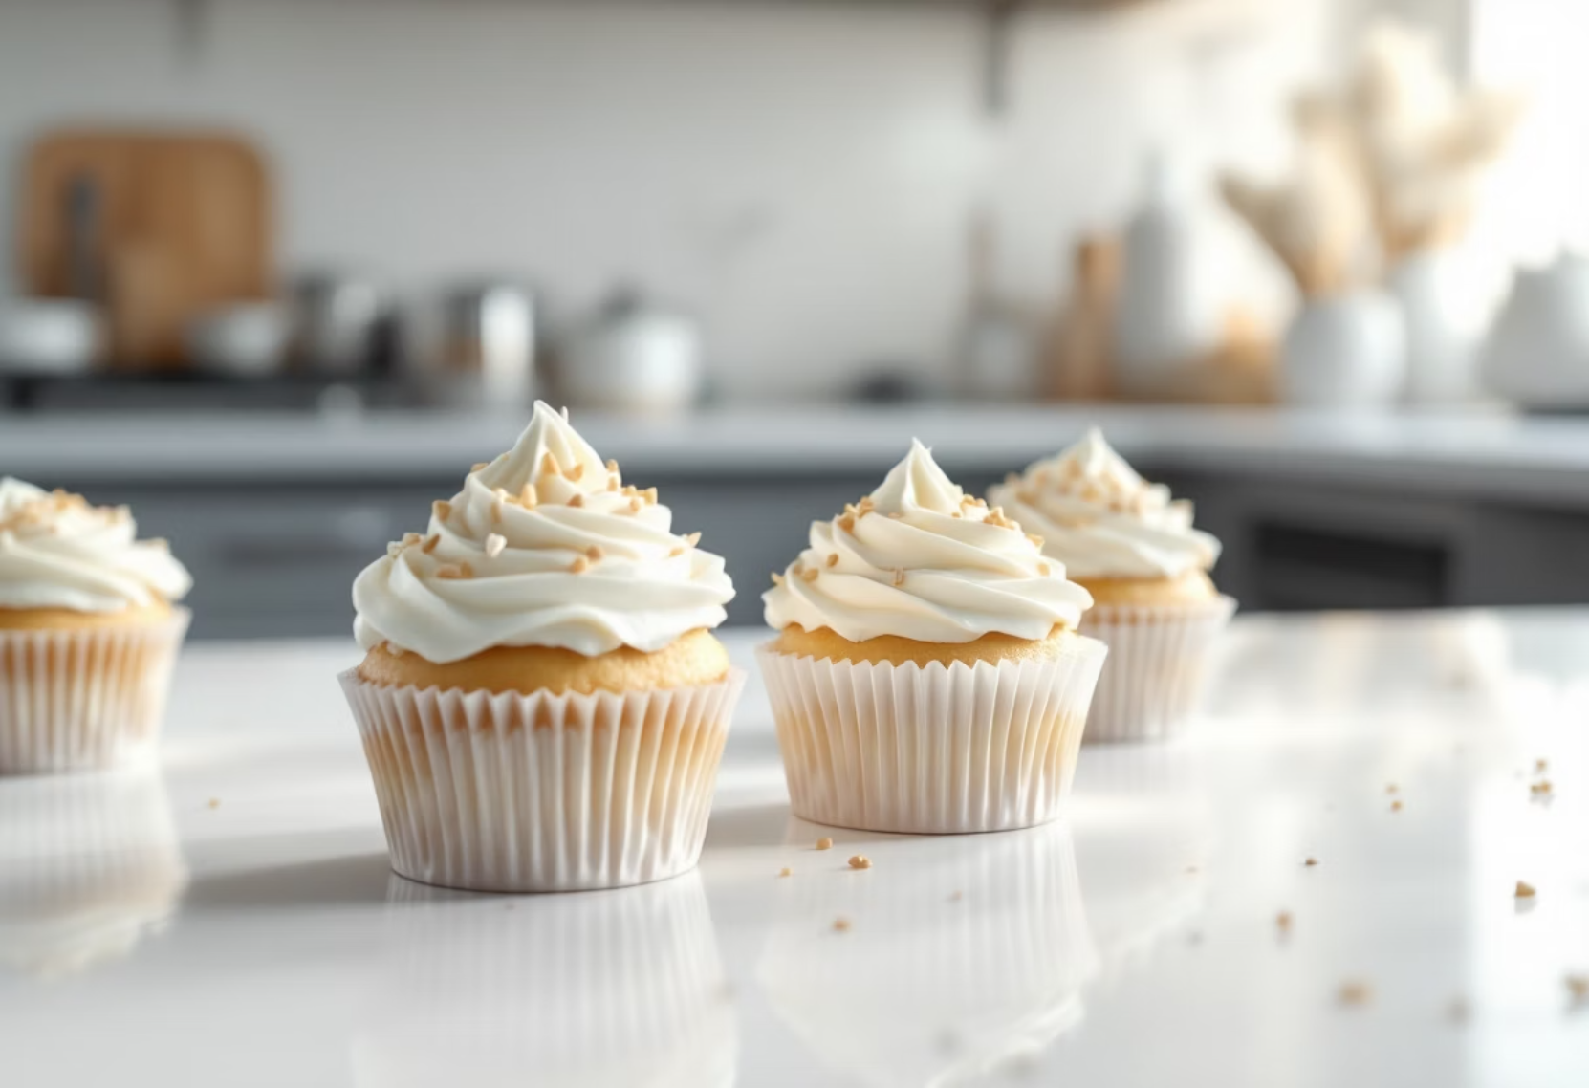
Рецепты из сериала «Отчаянные домохозяйки»
Лимонный тарт татен - изысканный десерт, который мог бы украсить стол любой домохозяйки. Наш рецепт лимонного тарт татена позволит вам приготовить это лакомство дома, используя доступные ингредиенты.
Простые и невероятно вкусные ванильные маффины — идеальное дополнение к уютному чаепитию. Мы адаптировали рецепт, чтобы каждый мог легко приготовить эти нежные кексы.
Все рецепты адаптированы под домашние условия, чтобы вы могли легко повторить их на своей кухне, не обладая профессиональными навыками шеф-повара.

Slide 8
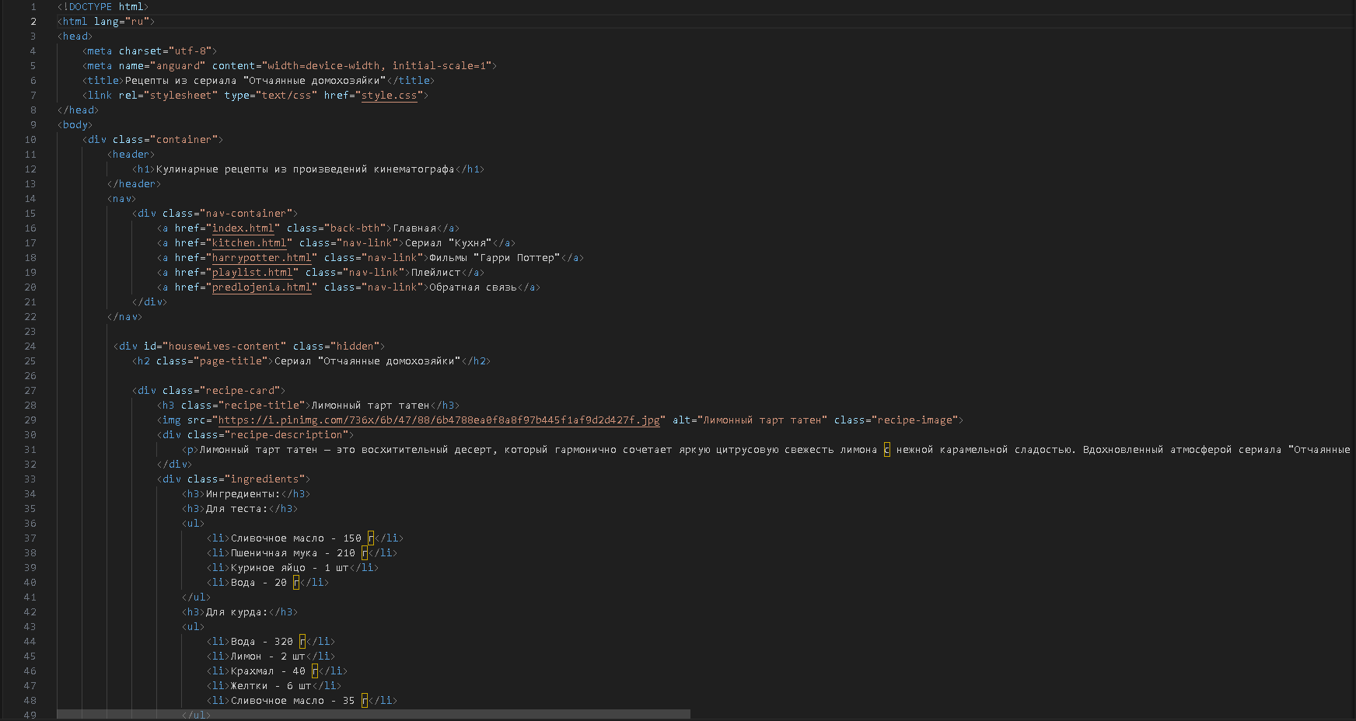
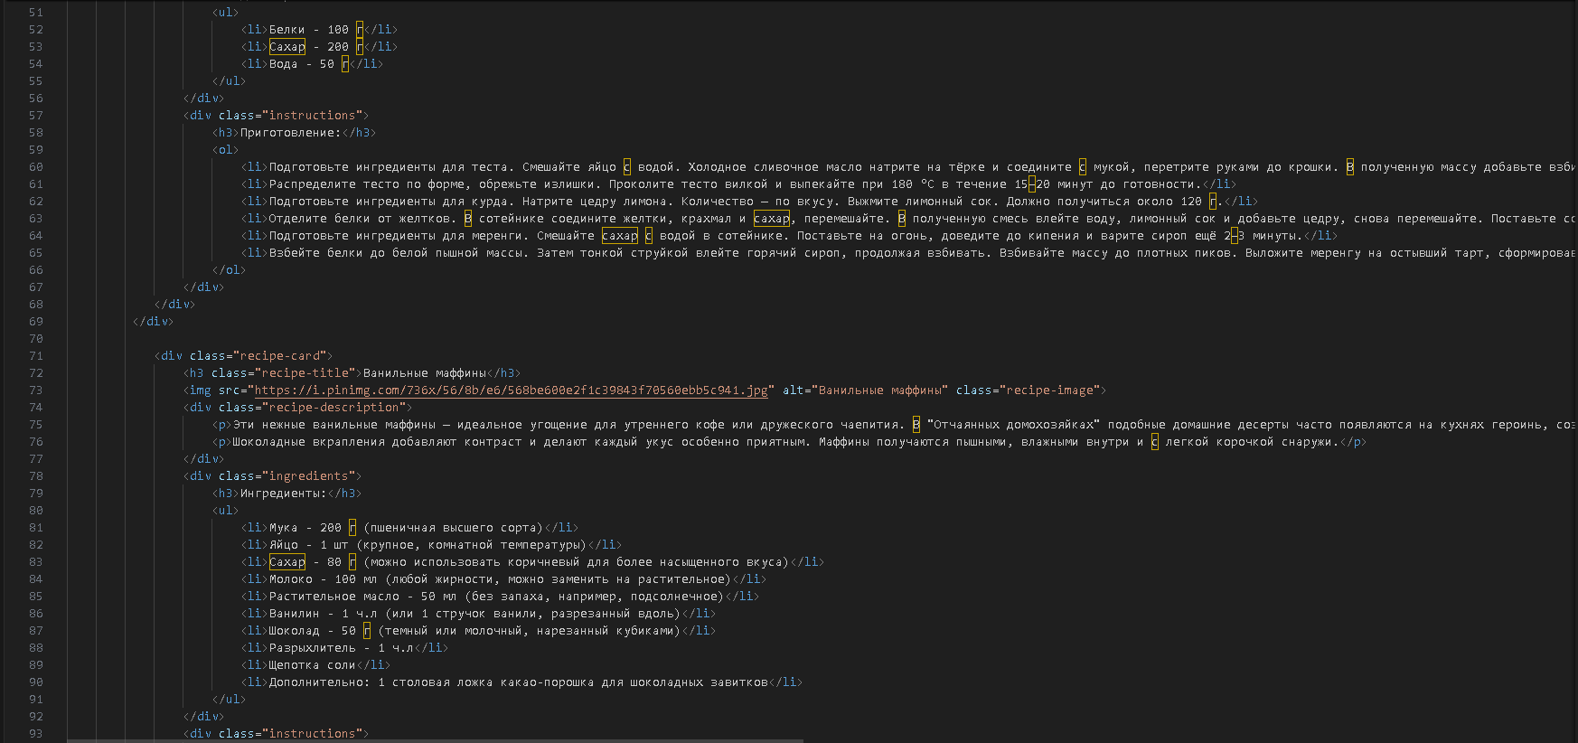
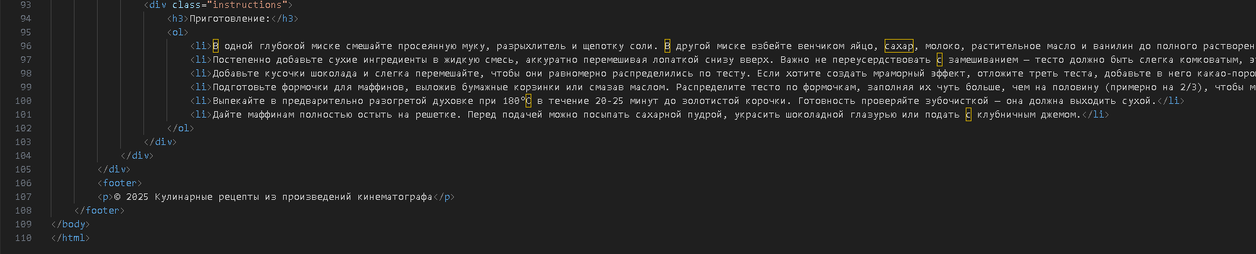
Код

Slide 9
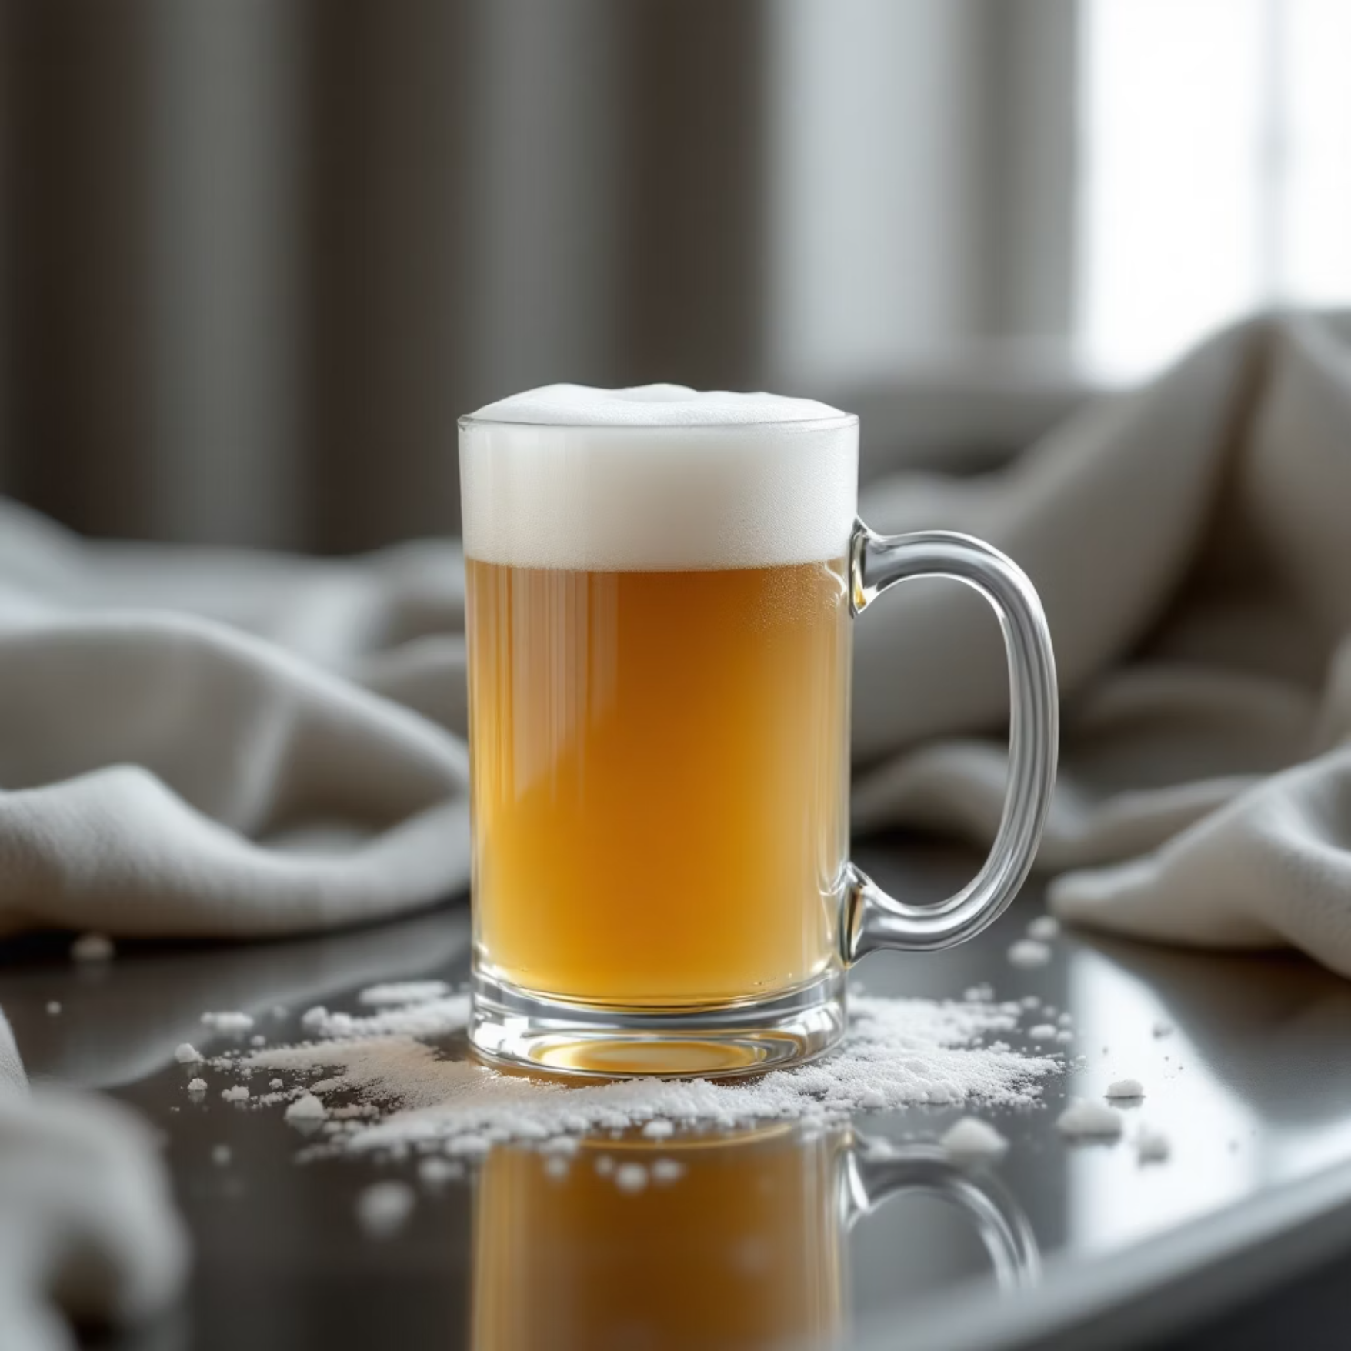
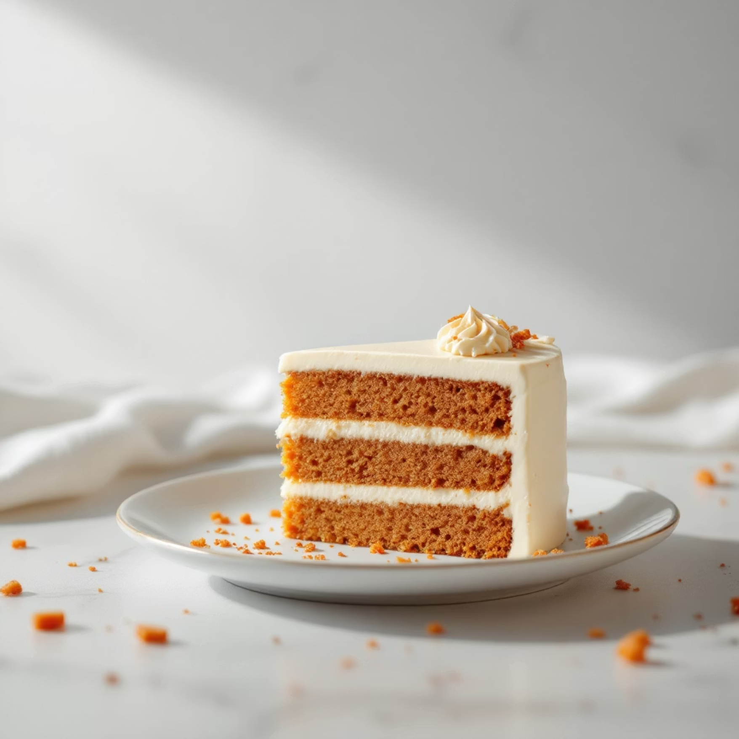
Рецепты из фильмов «Гарри Поттер»
Погрузитесь в атмосферу Хогвартса с легендарным сливочным пивом! Наш рецепт позволит вам приготовить этот волшебный напиток прямо у себя дома с подробной инструкцией.
Насладитесь традиционной сладостью волшебного мира — морковным пирогом. Простой в приготовлении, но невероятно вкусный десерт, который подарит вам частичку магии.
Все рецепты адаптированы под домашние условия, чтобы вы могли легко повторить их на своей кухне, не обладая профессиональными навыками шеф-повара.

Slide 10
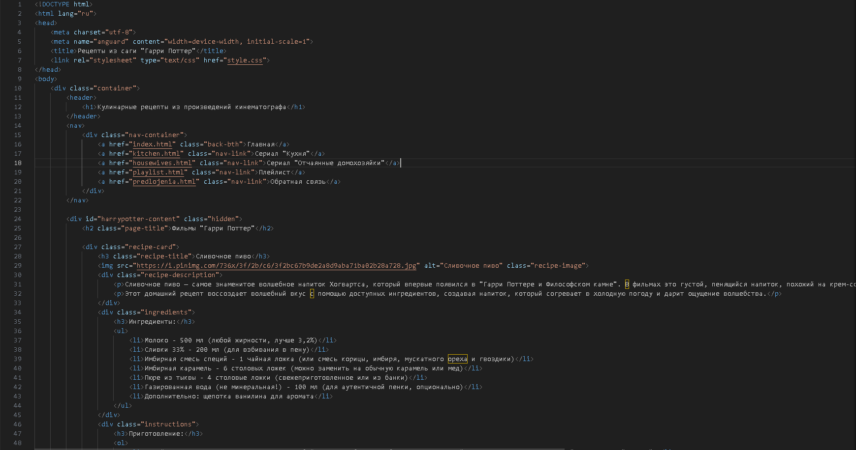
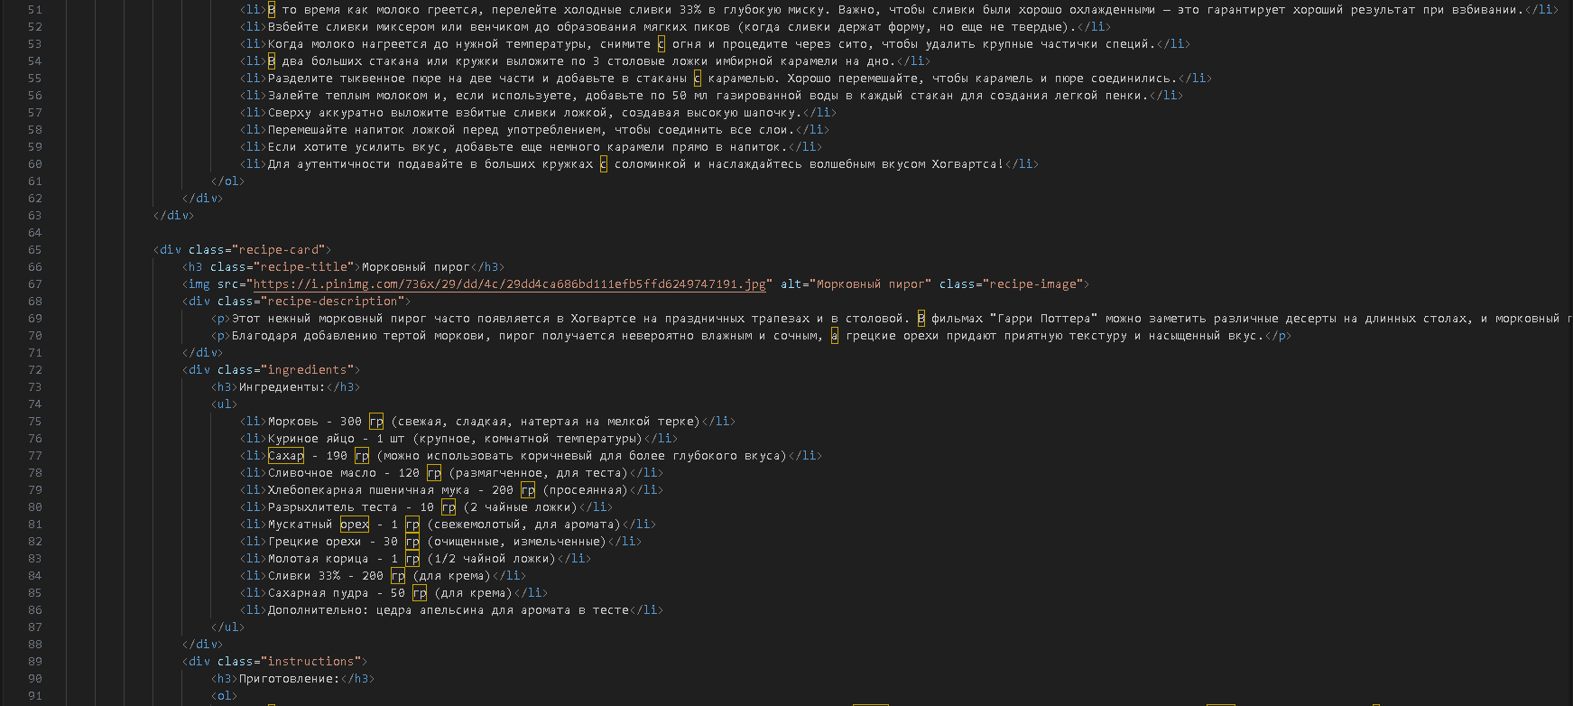
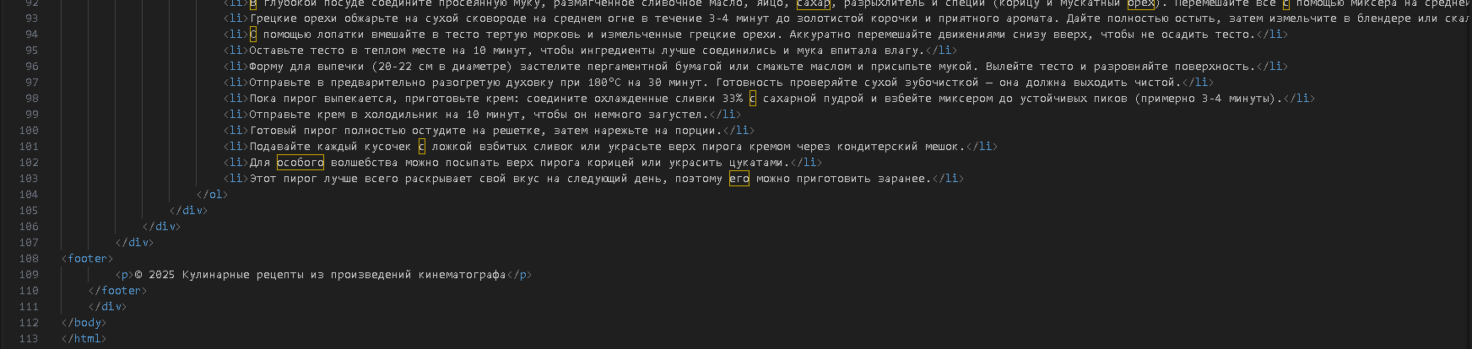
Код

Slide 11


Slide 12
Спасибо за внимание!
Контактные данные:
Соболева Алёна Дмитриевна
Радионова Илона Васильевна
Телефон: +79005419996
Телефон: +79517460050
Электронная почта: serafimoer@mail.ru
Электронная почта: radionovailona41@gmail.com

